Slide 1




Mózgi i umysły, czyli co i skąd o sobie wiemy?
Włodzisław Duch
Katedra Informatyki Stosowanej UMK
Google: W. Duch
Instytut Biologii Doświadczalnej im. M. Nenckiego PAN
22.11.2012

Slide 2
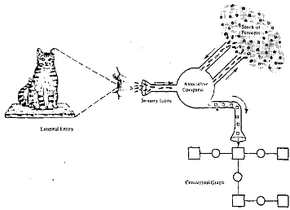
Temat
Co i skąd o sobie wiemy?
Procesy w mózgu i ich konceptualizacja.
Neurobrazowanie – czy w mózgu widać umysł?
Duch W, Amuzja Wyobrażeniowa, numer poświęcony neuroestetyce, red. P. Podlipniak i P. Przybysz.
Duch W (2012) Neuronauki i natura ludzka. W: Nauki przyrodnicze a nowy ateizm, red. M. Słomka, 79-122
Duch W. (2011) Jak reprezentowane są pojęcia w mózgu i co z tego wynika. Rozdział do książki.
Duch W. (2010) Czy jesteśmy automatami? Mózgi, wolna wola i odpowiedzialność. Rozdz. 8, str. 219-264, Na ścieżkach neuronauki. red. P. Francuz, Lublin: Wydawnictwo KUL.
Duch W. (2010) Reprezentacje umysłowe jako aproksymacje stanów mózgu. Studia z Kognitywistyki i Filozofii Umysłu 3: 5-28, 2009

Slide 3

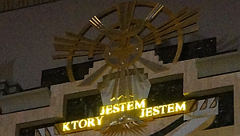
Pierwsze przykazanie nauki
Nie będziesz stawiać swoich wyobrażeń (czcić fałszywych bożków) przed Rzeczywistością (tym, co jest).
Nauka to systematyczne dopasowywanie naszych wyobrażeń do rzeczywistości.

Slide 4
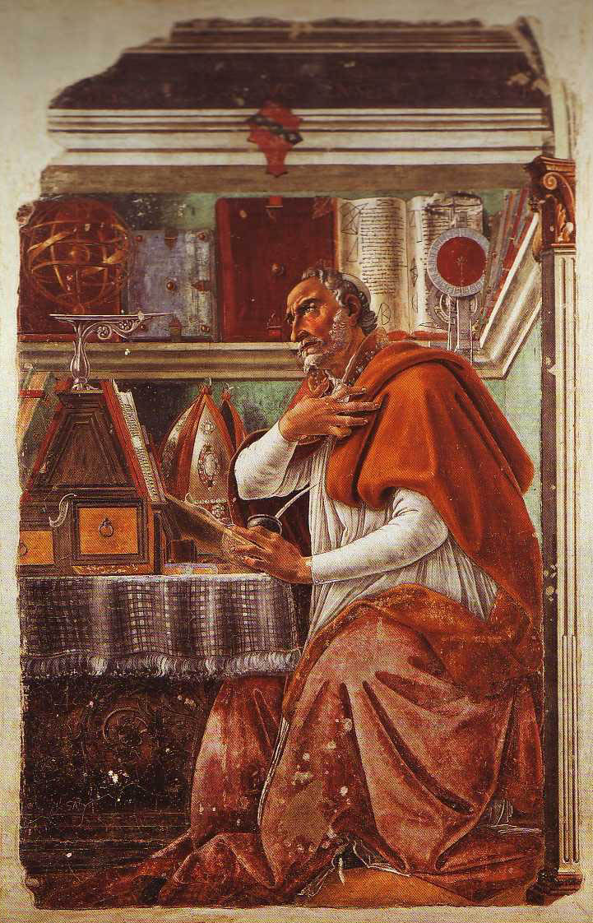
Kim/czym jestem?
Quis ego et qualis ego?
Kim ja jestem i jaki jestem?
Św. Augustyn (~ 400 rok)
Co to jest „ja”?
Pascal (~ 1670)
Jak można odpowiedzieć na to pytanie?
W 1972 roku nauka nie interesowała się badaniem świadomości, w bibliotece uniwersyteckiej można było tylko znaleźć przedwojenne miesięczniki „Lotos” i „Wiedza duchowa”, okultyzm i teozofię.
Nie znalazłem w nich odpowiedzi.

Slide 5
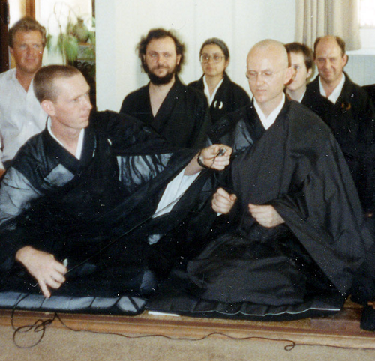
Introspekcja
Mistrz Zen Bassui (1327-1387) w "Kazaniu o jednym umyśle":
… musisz przede wszystkim wejrzeć w źródło, z którego wypływają myśli. Śpiąc czy pracując, stojąc czy siedząc, głęboko zapytuj siebie:
Czym jest
mój własny Umysł?
W końcu mózg traci nad nami władzę …

Slide 6

To umysł się porusza …
I Patriarcha Bodidharma:
Umysł, który jest naszą prawdziwą naturą … reagując na okoliczności przekształca się w mentalne zdarzenia.
Chiński tekst (początek 13 wieku):
Szósty Patriarcha Hui-Neng przybył do świątyni.
Wiatr trzepotał świątynną chorągwią.
Dwaj mnisi spierali się o to.
Jeden mówił, że wiatr się porusza.
Drugi mówił, że chorągiew się porusza.
Daremnie przekonywali się nawzajem.
Patriarcha powiedział:
To nie wiatr. To nie chorągiew.
To wasz umysł jest tym, co się porusza.

Slide 7
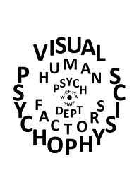
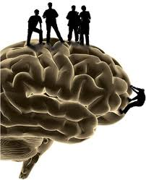
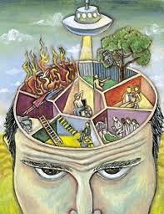

Zrozumienie natury ludzkiej
Psychofizyka
Neuronauki
Psychologia
Antropologia Kultury
+ Filozofia + Socjologia … => Nauki o ludzkim doświadczeniu.

Slide 8
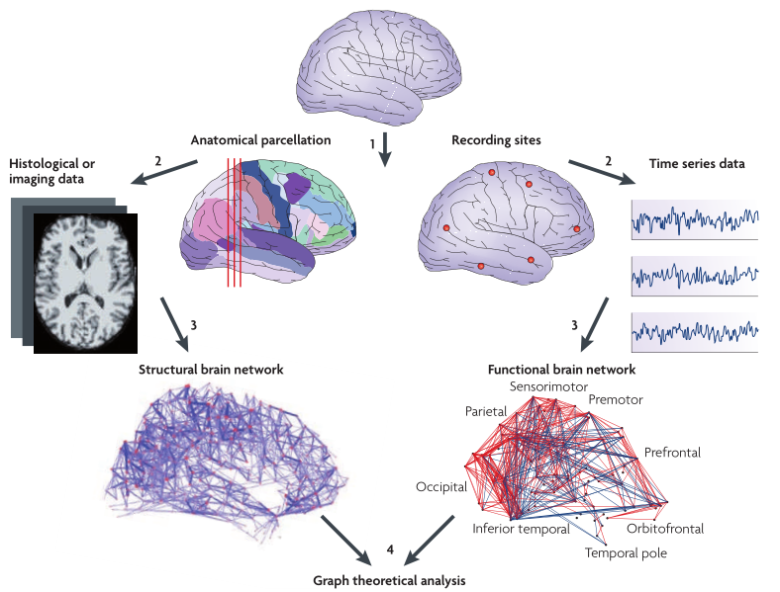
Struktura i funkcja
Notes:
Ed Bullmore and Olaf Sporns, Complex brain networks: graph theoretical analysis of structural and functional systems. Nature Reviews Neuroscience 10, 186-198 (March 2009) | doi:10.1038/nrn2575

Slide 9
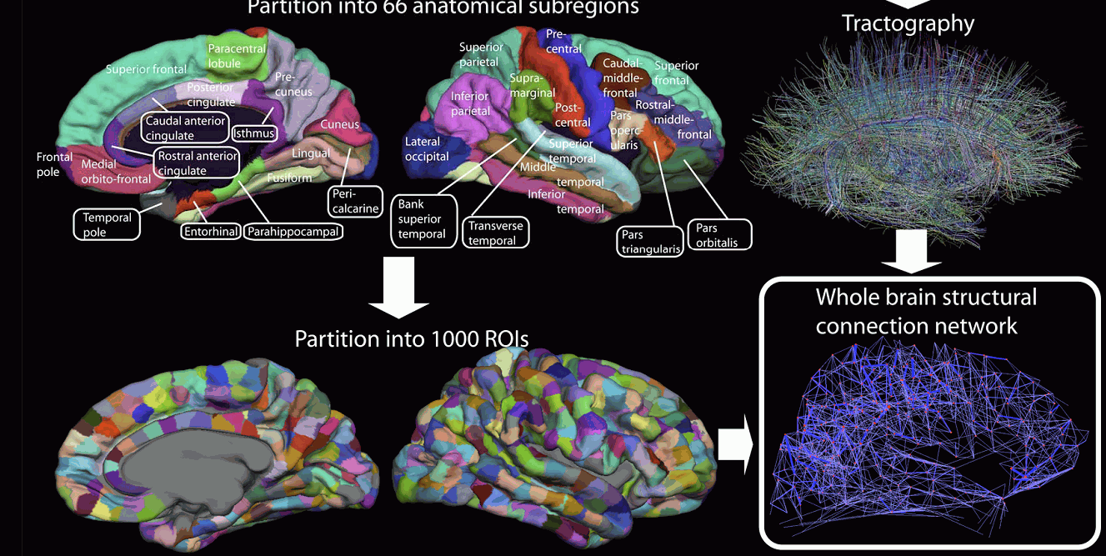
Konektom
Cel: 1000 regionów, których aktywacja pozwoli scharakteryzować stan mózgu. Analiza skanów 300 par bliźniaków i ich rodzeństwa zakończy się w 2015 roku. Relationship viewer.
Notes:
dentification of large-scale structural network nodes in the human brain by four methods currently in use. (a) Automated parcellation of a single subject’s
structural MR image into nodes based on the geometry of large sulcal landmarks. (b) High-resolution parcellation with arbitrary granularity. From
Zilles, K. and Amunts, K. (2010) Centenary of Brodmann’s map – conception and fate. Nat. Rev. Neurosci. 11, 139–145;
Steven L. Bressler and Vinod Menon, Large-scale brain networks in cognition: emerging methods and principles. Trends in Cognitive Sciences 14 (2010) 277–290

Slide 10
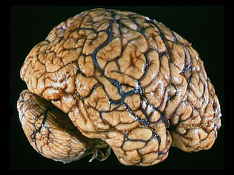
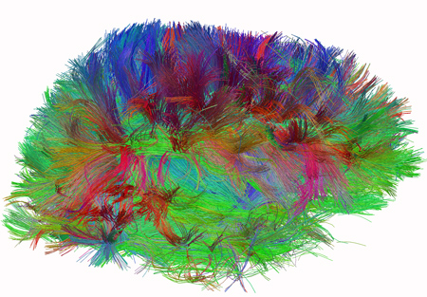
Neuronalny determinizm
Ogranicza nas genetyczny i neuronalny determinizm.
Neuronalny determinizm: wynik doświadczeń życiowych, wychowania, prania mózgu; nie możemy myśleć inaczej, niż pozwala nam na to aktywność neuronalna.
Genetyczny determinizm częściowo ma wpływ na neuronalny.

Slide 11

Erozja
„Skąd się biorą skłonności?” – zapytał król Milinda buddyjskiego mędrca Nagasenę 1600 lat temu.
N– Kiedy pada deszcz, dokąd płynie woda?
M– Będzie płynąć po pochyłościach gruntu.
N– A gdyby deszcz spadł ponownie, dokąd by płynęła woda?
M– Płynęłaby w tym samym kierunku, co pierwsza woda.
Nowe buduje się na wyuczonym, kolejność nauki jest ważna.
Notes:
Woda była jednym z ulubionych tematów merców starozytnych, strumień myśli jest jak płynący szybko strumień wody.

Slide 12
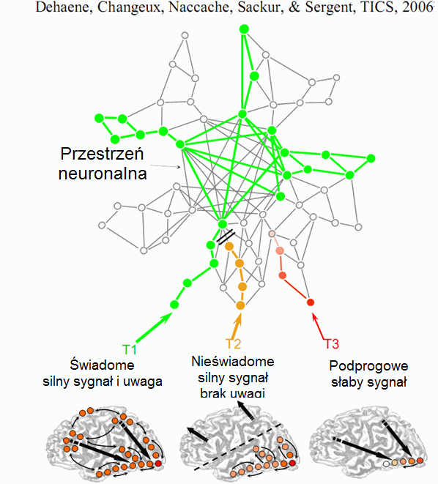
Do powstania świadomych wrażeń potrzebne jest pobudzenie kory zmysłowej i aktywna uwaga, synchronizacja procesów skojarzeniowych
i funkcji wykonawczych.
Notes:
C. Gilbert, M. Sigman, Brain States: Top-Down Influences in Sensory Processing.
Neuron 54(5), 677-696, 2007
Dehaene i inn, Conscious, preconscious, and subliminal processing. TCS 2006

Slide 13
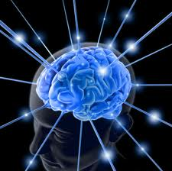

Przestrzeń neuronalna
Aktywność kory zmysłowej => wrażeń, w tym myśli.
Strumienie informacji
kora zmysłowa ⬄ skojarzeniowa
tworzą kwazistabilne stany w mózgu, można je odróżnić od szumu.
Korelacja aktywności neuronów w korze V1 z obrazem padającym na siatkówkę jest słaba (~10%), większość to pobudzenia wewnętrzne: wiesz co widzisz, widzisz co wiesz.
Świat postrzegany to wytwór naszej wyobraźni!
To tylko nasz umysł się porusza … każdemu nieco inaczej.
Nasze przeżycia osobiste nie są świadectwem obiektywnych zdarzeń, świadkowie rzadko są wiarygodni.
Notes:
C. Gilbert, M. Sigman, Brain States: Top-Down Influences in Sensory Processing.
Neuron 54(5), 677-696, 2007
Dehaene i inn, Conscious, preconscious, and subliminal processing. TCS 2006

Slide 14
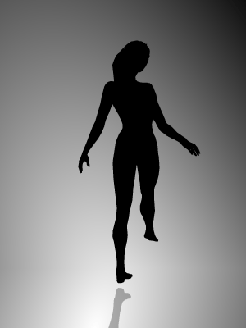
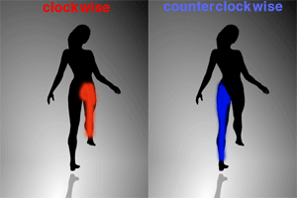
Świat to twór naszej wyobraźni …
Chociaż część tego, co postrzegamy dochodzi przez zmysły od obiektów znajdujących się przed nami, inna część (a może to być większa część) zawsze pochodzi z naszej własnej głowy.
William James, The Principles of Psychology, 1890

Slide 15
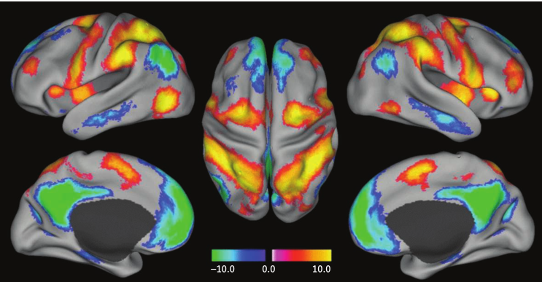
Aktywność spontaniczna
Obszary czerwone i żółte zwiększają aktywność przy pobudzeniu zmysłów, obszary niebieskie i zielone zmniejszają.
M.D. Fox et al., Proc. Natl. Acad. Sci. U.S.A. 102, 9673 (2005).
Notes:
highly organized nature of intrinsic brain activity, represented by correlated spontaneous fluctuations in the fMRI signal.
Positive correlations reside in areas known to increase activity during responses to controlled stimuli; negative correlations reside in areas that decrease activity under the same conditions. From M.D. Fox et al., Proc. Natl. Acad. Sci. U.S.A. 102, 9673 (2005).
Raichle, M. E.; MacLeod, AM; Snyder, AZ; Powers, WJ; Gusnard, DA; Shulman, GL (2001). "Inaugural Article: A default mode of brain function". Proceedings of the National Academy of Sciences 98 (2): 676–82.

Slide 16
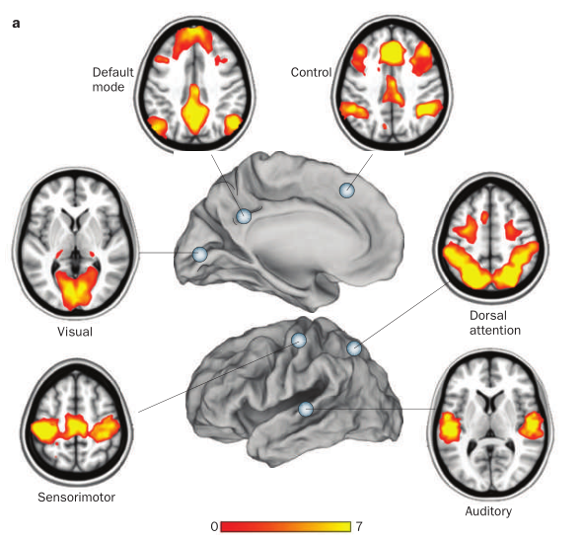
6 sieci podstawowych
Notes:
Dongyang Zhang and Marcus E. Raichle, Disease and the brain’s dark energy. Nat. Rev. Neurol. 6, 15–28 (2010)

Slide 17
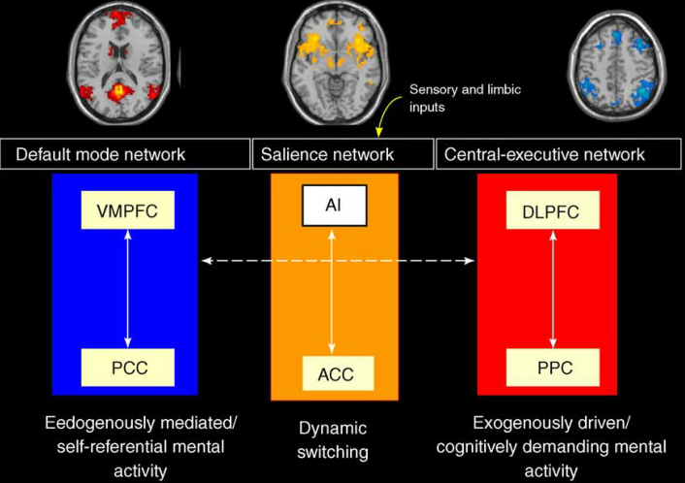
3 sieci podstawowe
S.L. Bressler, V. Menon, Trends in Cognitive Sci 14, 277-290, 2010
Notes:
Central-executive network (CEN) anchored in dorso-lateral prefrontal cortex (DLPFC) and posterior parietal cortex (PPC), and a salience network anchored in anterior insula (AI) and anterior cingulate cortex (ACC)

Slide 18
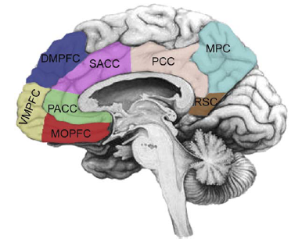
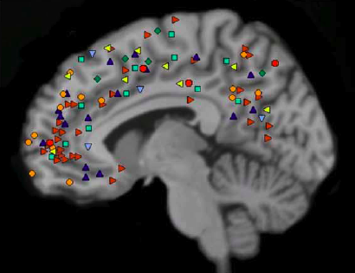
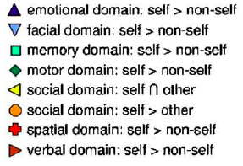
Różne ‘Ja’ w mózgu
Northoff i inn, Self-referential processing in our brain, 2006
CMS, Cortical Midline Structures, korowe struktury przyśrodkowe, są siedliskiem procesów odnoszących się do „ja” w testach werbalnych, przestrzennych, emocjonalnych, rozpoznawania twarzy.
Dobrze ukryte, rzadko ulegają uszkodzeniom, pośredniczą w komunikacji pomiędzy układem limbicznym, pniem mózgu i korą.
Proto-ja: ciało, autobiograficzne ja: pamięć; społeczne ja: relacje.

Slide 19
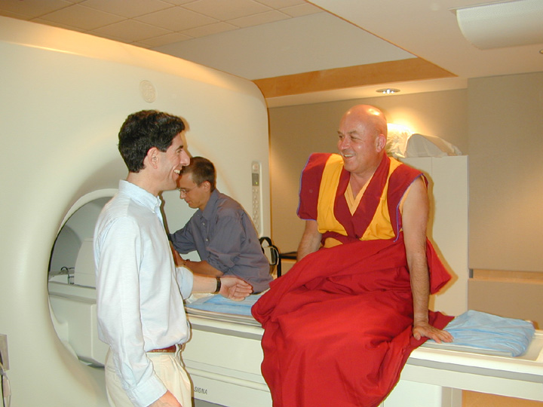
Mnich w skanerze
Szczęścia można się nauczyć! Regulacja woli i emocji jest jedną z istotnych składowych tego procesu.
Zdolności do autorefleksji również można się uczyć.
Matthieu Ricard, W obronie szczęścia. 2005.
Richard Davison i Matthieu Ricard
Brain Imaging Laboratory, University of Wisconsin-Madison

Slide 20
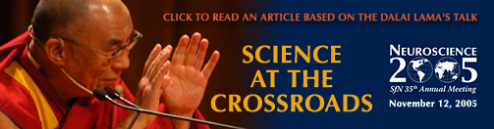
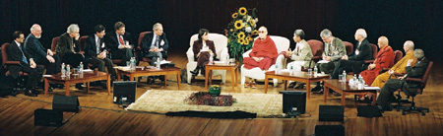

Medytacja i emocje
Dalaj Lama, “The Science and Clinical Application of Meditation”
SFN-Washington (2005). Regulacja emocji, inteligencja emocjonalna, wymaga treningu – kto to potrafi?
“Investigating the Mind” MIT- Cambridge, MA (2003)

Slide 21
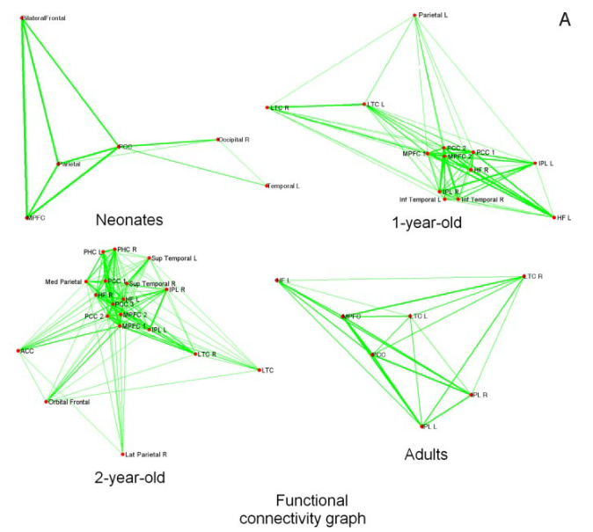
Rozwój sieci podstawowej (DMN)
Notes:
Evidence on the emergence of the brain’s default network from 2-week-old to 2-year-old healthy pediatric subjects
Wei Gao, Hongtu Zhub, Kelly S. Giovanello, J. Keith Smith, Dinggang Shen, John H. Gilmore, and Weili Lin,
6790–6795 PNAS April 21, 2009 vol. 106 no. 16.
Default mode network consists mainly of the ventral/dorsal medial prefrontal cortex (v/d MPFC), posterior cingulate cortex/retrosplenial (PCC/Rsp), inferior parietal lobule (IPL), lateral temporal cortex (LTC), and hippocampus regions (HF).

Slide 22
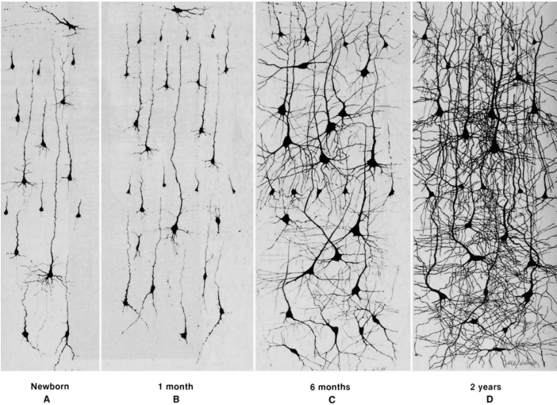
Środkowa Bruzda Czołowa (MFG)
Notes:
From Courchesne and Pierce (2005a), adapted from Nolte (1993)

Slide 23
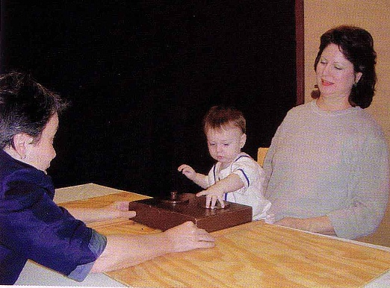
Pamięć niemowlaka
Zabawka (jedzenie) chowana jest w pudełku A i po krótkiej przerwie dziecko (zwierzę) może ją stamtąd wyciągnąć.
Po kilku powtórzeniach w A zabawka chowana jest w miejscu B; dzieci szukają nadal w A, chociaż patrzą na B!
Takie efekty obserwuje się u dzieci ~ 8 miesięcznych (Piaget 1954).
Interakcje pomiędzy pamięcią dynamiczną i synaptyczną: mózg zmienia się zbyt szybko, pamięć dynamiczna jest słaba.
Osiągnięcie równowagi pomiędzy stabilnością i plastycznością mózgu zajmuje wiele lat.
Dorośli – odwrotnie, mózg zmienia się zbyt wolno, zapominamy chociaż już wiedzieliśmy …

Slide 24
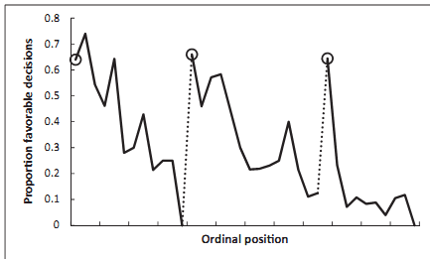
Co wie dorosły?
Na obrazku częstość przyznawania przepustki w zależności od pory dnia dla 1000 decyzji 8 sędziów izraelskich z 20-letnim stażem pracy (S. Danziger, PNAS 2011).
Kiedy szansa na przepustkę spada do zera trzeba nakarmić sędziego!
Przypadkowe osoby pytane, gdzie jest ulica Walentynkowa okazały się dwa razy bardziej skłonne do udzielenia pomocy minutę po zadaniu tego pytania, niż osoby pytanie o ulicę Martina (Baumeister i inn, 2009).

Slide 25
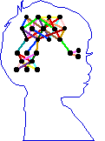
Skąd coś wiem o sobie?
Część to obserwacja skutków mojego działania,
korelacja ruchu i percepcji.
Enaktywizm: działaj, eksploruj, to będziesz wiedział …
Część to wewnętrzny przepływ informacji, ale jaka część?
Teoria umysłu (ToM): wnioskuję o stanach mentalnych innych (obserwacje zewnętrzne, neurony lustrzane) jak i swoim własnym (obserwacje wewnętrzne).
Pojęcia przez nas używane odwołują się do wrażeń na różnym poziomie aktywacji mózgu: od prostych wrażeń (krawędź) przez bardziej złożone do obiektów i skojarzeń.
Np.: Japończycy liczą przedmioty w zależności od ich kształtu np. przedmioty podłużne (lina, długopis, kij), małe (cukierek, ziarnko ryżu); widzimy to co potrzebujemy, np. absolutne relacje przestrzenne w niektórych kulturach.

Slide 26
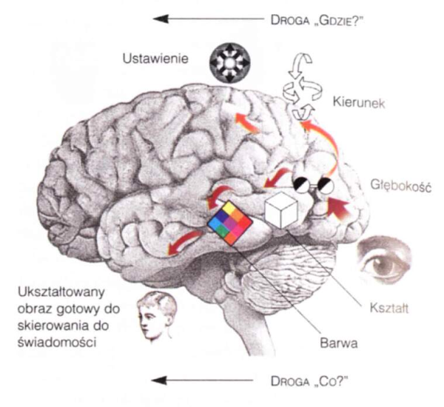
Normalne świadome doświadczenie wzrokowe wymaga aktywacji wszystkich obszarów

Slide 27
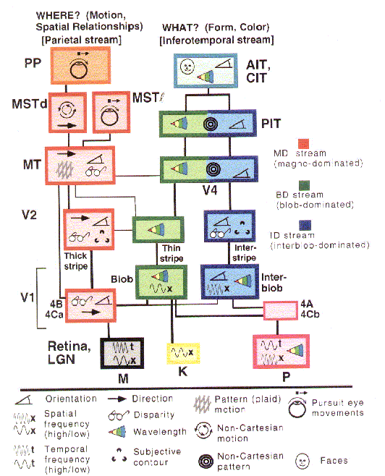
Do jakiego poziomu aktywacji odnoszą się nasze pojęcia?

Slide 28
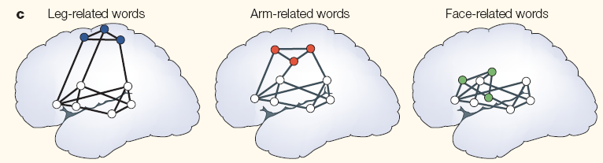
Słowa w mózgu
Rozumienie pojęciowe .. czym są pojęcia?
Sygnał akustyczny => fonemy => słowa => koncepcje semantyczne.
Aktywacje semantyczne ~ 90 ms po fonologicznych (N200 ERPs).
Sieci działania – postrzegania, wnioski z badań ERP i fMRI.
Pulvermuller (2003) The Neuroscience of Language. On Brain Circuits of Words and Serial Order. Cambridge University Press.
Duch W, Matykiewicz P, and Pestian J, Neurolinguistic Approach to Natural Language Processing with Applications to Medical Text. Neural Networks 21(10), 1500-1510, 2008

Slide 29
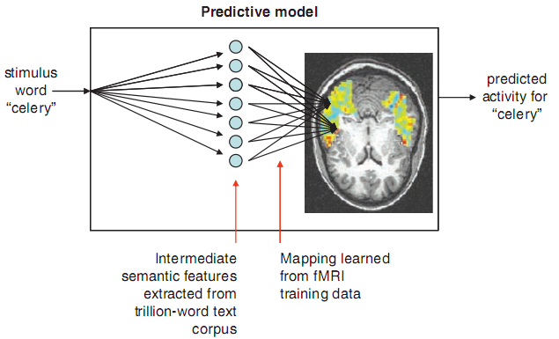
Neuroobrazowanie słów?
Predicting Human Brain Activity Associated with the Meanings
of Nouns," T. M. Mitchell et al, Science, 320, 1191, 2008
Czy możemy zobaczyć reprezentacje pojęć w mózgu?
Po raz pierwszy udało się zobaczyć w miarę stabilne obrazy fMRI ludzi, którzy widzą, słyszą lub myślą o jakimś pojęciu.
Czytanie słów, jak i oglądanie obrazków, które przywodzą na myśl dany obiekt, wywołuje podobne aktywacje.
Indywidualne różnice są spore, ale aktywacje pomiędzy różnymi ludźmi są na tyle podobne, że klasyfikator może się tego nauczyć.
25 cech semantycznych, które odnoszą się do postrzegania/działania.
Sensory: fear, hear, listen, see, smell, taste, touch
Motor: eat, lift, manipulate, move, push, rub, run, say
Abstract: approach, break, clean, drive, enter, fill, near, open, ride, wear

Slide 30
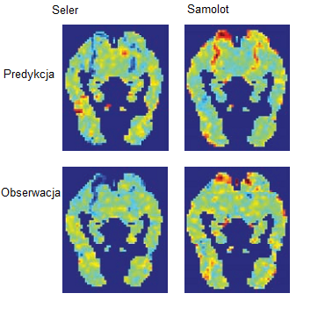
Semantyka fMRI
Model nauczony na skanach fMRI + korelacje z dużego korpusu słów (10¹²) przewiduje aktywność fMRI dla wielu rzeczowników.
Aktywacja mózgu obserwowana w
fMRI dla danego pojęcia jest
prototypem stanu mózgu związanego
z sensem tego słowa.
Pozwala to za pomocą korelacji
pomiędzy słowami przewidzieć
aktywacje dla nowych pojęć.
Pobudzenia mózgu to naturalna baza reprezentacji semantycznych.
2010 First Workshop on Computational Neurolinguistics.

Slide 31
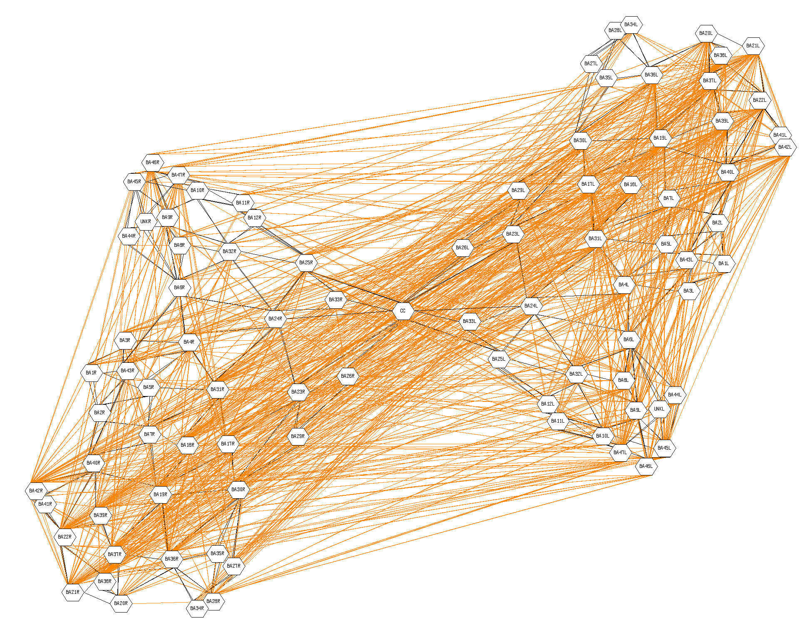
Język (165 eksperymentów)
Sieci funkcjonalne
M. Anderson, BBS 2010

Slide 32
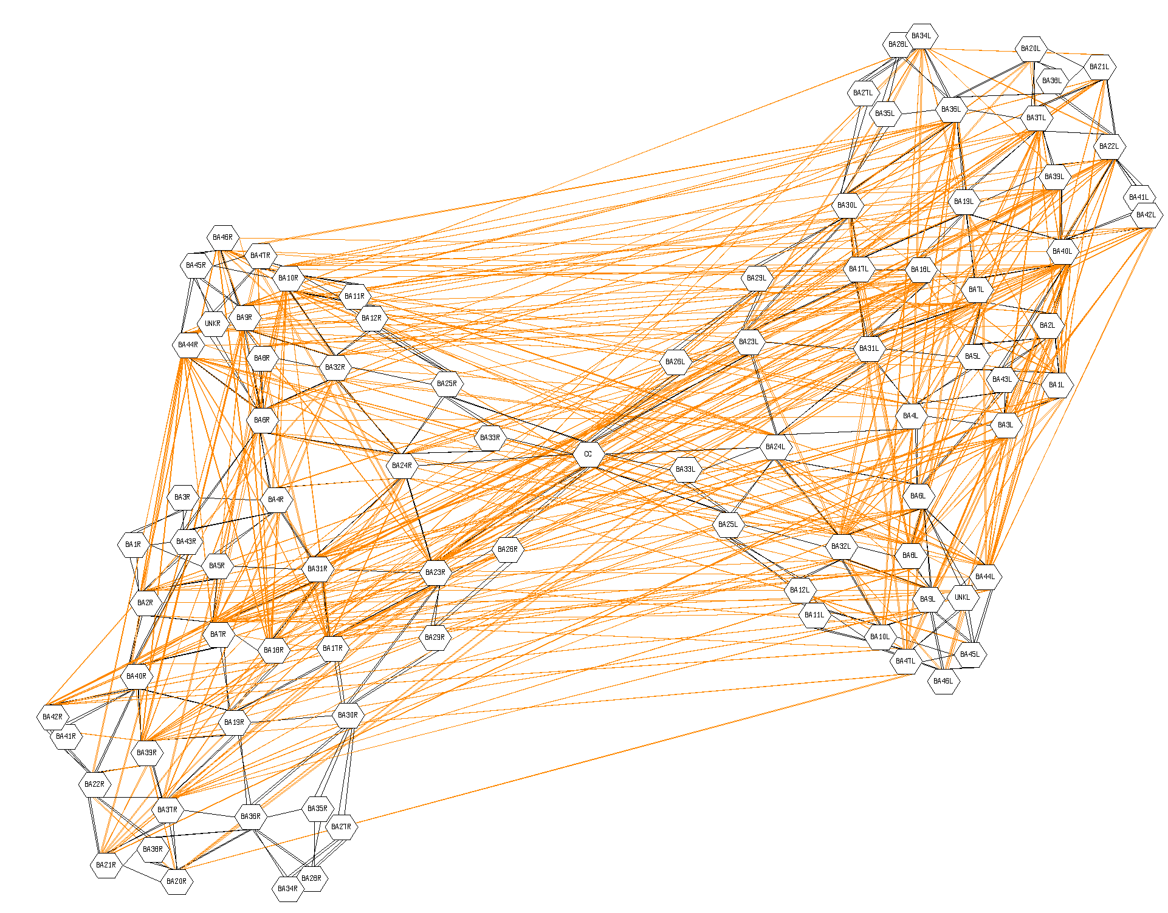
Uwaga (77)

Slide 33
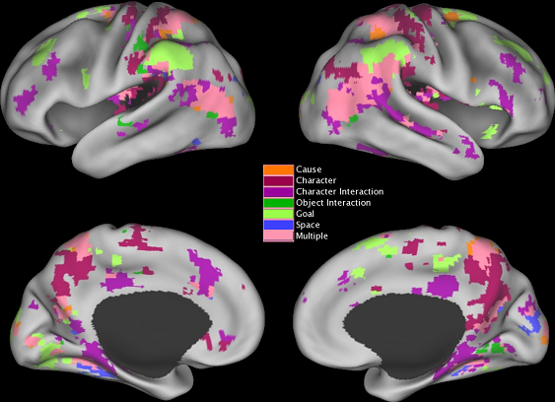
Segmentacja doświadczenia
Świat naszych przeżyć jest sekwencją scen, stany przejściowe nie są postrzegane (J.M. Zacks, N.K. Speer et al. The brain’s cutting-room floor: segmentation of narrative cinema. Frontiers in human neuroscience, 2010).
Automatyczna segmentacja doświadczenia to podstawa percepcji, ułatwiająca planowanie, zapamię- tywanie, łączenie informacji.
Przejścia pomiędzy segmentami wynikają z obserwacji istotnych zmian sytuacji, pojawienia się postaci, ich interakcji, miejsca, celów, jak na filmie.

Slide 34
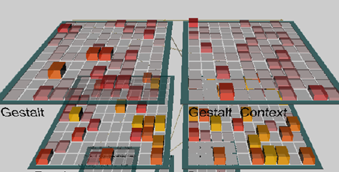
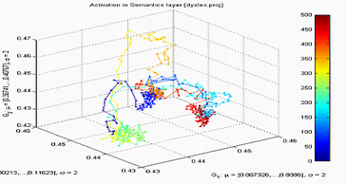
Mózg jako substrat
W mózgu są tylko elektryczne impulsy, a nie obrazy czy dźwięki.
Musimy się wszystkiego nauczyć, nawet tego, jak unikać synestezji, jak odróżniać od siebie modalności zmysłowe, czy słyszę czy czuję dotyk?
Mózg jest substratem, w którym może powstać świat umysłu, labirynt wzajemnych aktywacji. Świadome wrażenia to cień neurodynamiki.
Filozofia i psychologia opisuje naiwne wyobrażenia oparte na pojęciach nie przystających do rzeczywistości.
Czy da się opisać werbalnie stany mózgu z subiektywnego punktu widzenia? Gdybyśmy mieli doskonały model mózgu, czy dałoby się przewidzieć jego działanie w każdym kontekście?

Slide 35
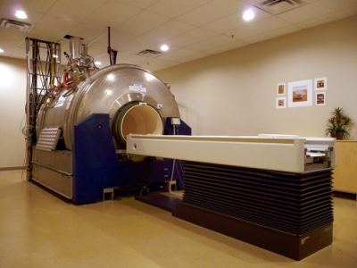
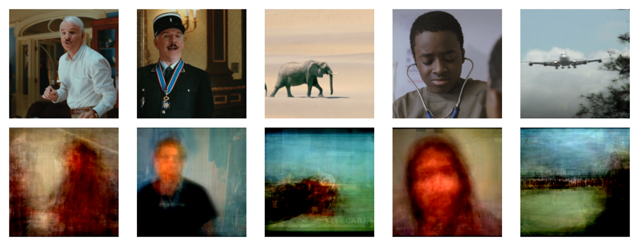
Nasze okulary
Skaner fMRI 4 Tesla
S. Nishimoto et al. Current Biology 21, 1641-1646, 2011

Slide 36
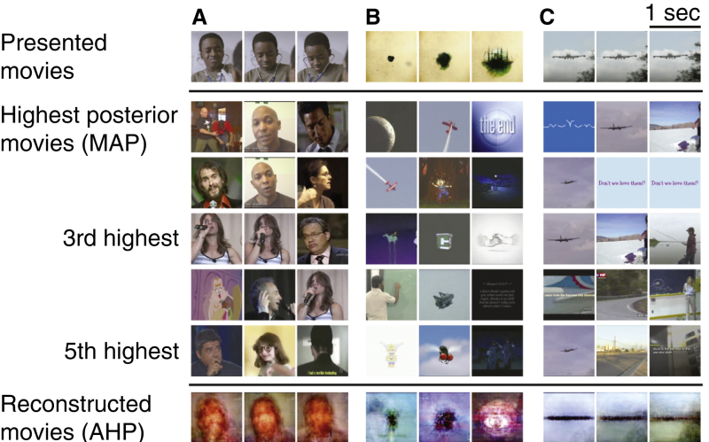
Rekonstrukcja obrazów
S. Nishimoto et al. Reconstructing Visual Experiences from Brain
Activity Evoked by Natural Movies. Current Biology 21, 1641-1646, 2011

Slide 37
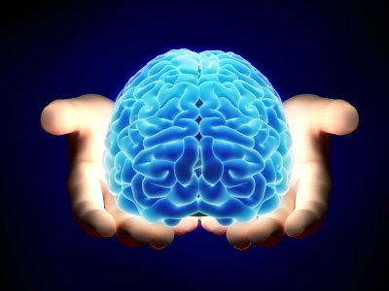
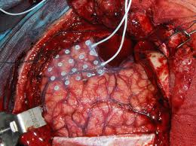
Słabo widać?
Wystarczy mieć dobry dostęp do kory …
Ale jak się ma …

Slide 38
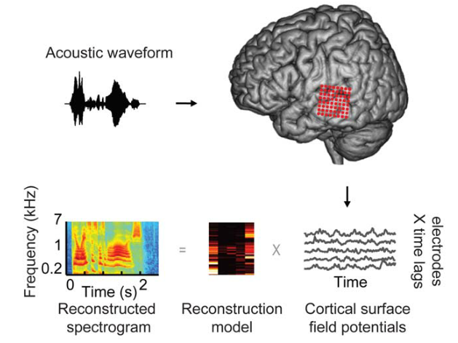
Podsłuchiwanie myśli
Kilkadziesiąt elektrod w mózgu pozwala na rekonstrukcję z aktywności neuronalnej spektrogramów mowy.
Notes:
Spectrogram reconstruction. (A) Top: spectrogram of six isolated words (deep, jazz, cause) and pseudowords (fook, ors, nim) presented aurally to an individual participant. Bottom: spectrogram-based reconstruction of the same speech segment, linearly decoded from a set of electrodes. Purple and green bars denote vowels and fricative consonants, respectively, and the spectrogram is normalized within each frequency channel for display. (B) Single trial high gamma band power (70–150 Hz, gray curves) induced by the speech segment in (A). Recordings are from four different STG sites used in the reconstruction. The high gamma response at each site is z-scored and plotted in standard deviation (SD) units. Right panel: frequency tuning curves (dark black) for each of the four electrode sites, sorted by peak frequency and normalized by maximum amplitude.
Red bars overlay each peak frequency and indicate SEM of the parameter estimate. Frequency tuning was computed from spectro-temporal receptive
fields (STRFs) measured at each individual electrode site. Tuning curves exhibit a range of functional forms including multiple frequency peaks
(Figures S1B and S2B). (C) The anatomical distribution of fitted weights in the reconstruction model. Dashed box denotes the extent of the electrode
grid (shown in Figure 1). Weight magnitudes are averaged over all time lags and spectrogram frequencies and spatially smoothed for display.
Nonzero weights are largely focal to STG electrode sites. Scale bar is 10 mm.
doi:10.1371/journal.pbio.1001251.g002 Brian N. Pasley et al. PLOS Biology 2012

Slide 39
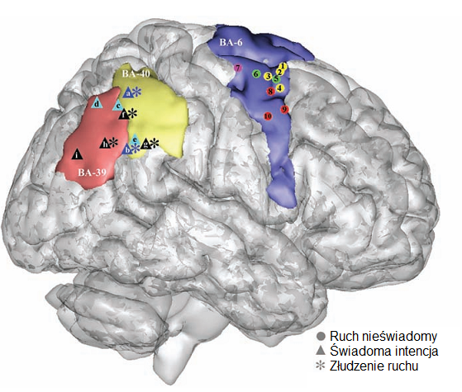
Wola to pobudzenie mózgu ...
Obszary kory ciemieniowej i pola przedruchowego, które w wyniku drażnienia wywołały u 7 osób subiektywne odczucie intencji ruchu (trójkąty, kora ciemieniowa BA 39 i BA 40), złudzenie, że się naprawdę poruszyły (gwiazdki), oraz rzeczywiste ruchy (kółka, kora ruchowa BA6).
M. Desmurget i inn.
Science 2009.
Notes:
M. Desmurget i inn.
Science 324: 811-813, 2009.

Slide 40
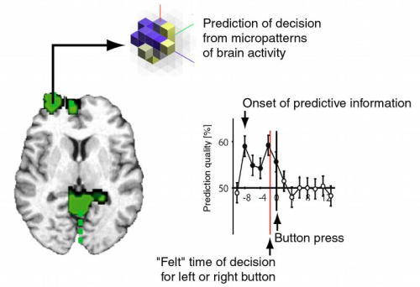
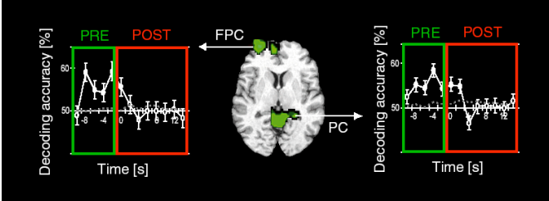
Wiem 10 sekund wcześniej!
C.S. Soon, M. Brass, H-J. Heinze & J-D. Haynes,
Unconscious determinants of free decisions in the human brain.
Nature Neuroscience, April 2008.
”There has been a long controversy as to whether subjectively 'free' decisions are determined by brain activity ahead of time. We found that the outcome of a decision can be encoded in brain activity of prefrontal and parietal cortex up to 10 sec before it enters awareness.
This delay presumably reflects
the operation of a network of
high-level control areas that
begin to prepare an upcoming
decision long before it enters awareness.”

Slide 41
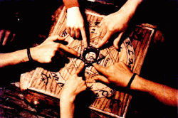
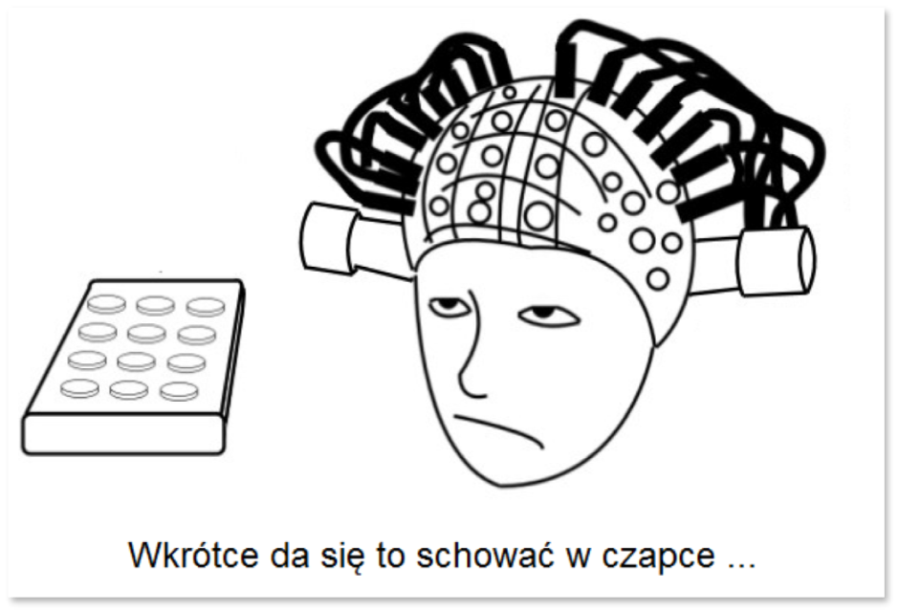

Wola to jedno z wrażeń ...
Wegner DM, The illusion of conscious will. MIT Press( 2002)
Możemy działać, ale nie być tego świadomi, np: popychając talerz w czasie seansu spirytystycznego, różdżkarstwa czy hipnozy.
Możemy mieć wrażenie działania, chociaż nie działamy
Świadome działanie woli nigdy nie jest bezpośrednią przyczyną naszego działania, intencja + działanie <= aktywacja mózgu.
Stymulacja TMS : nawet jeśli wybory lewej lub prawej strony są w 80% po prawej wybór nadal uznawany jest za wolny... możemy być sterowani !
Brasil-Neto i inn. J.Neurology, Neurosurgery Psychiatry, 1992
Wola jest wrażeniem wynikającym ze zwrócenia uwagi na stan aktywacji kory przedruchowej (Pre-SMA).

Slide 42

Spisek …
Teorii spiskowych nie brakuje …
już jesteśmy kontrolowani!
Technologie kontroli umysłu i eksperymenty na ludziach są ukrywane, systemy sztucznej inteligencji wysyłają na nas promienie radiowe …
Według http://www.mindcontrol.se
Sony ma od 2000 roku patent na technologię przekazu multimedialnej informacji prosto do mózgu; szkoda tylko,
że nie ma działającego urządzenia … wiązka ultradźwięków ma modulować neurony.
Manipulacja możliwa przez odpowiedni priming? Wszystko co się nam zdarzyło ma wpływ na podejmowane decyzje, więc lepsze zrozumienie może być źle wykorzystane.

Slide 43


Mózg i Ja
Mózg ma mnie, nie ja mam mózg.
To mózg widzi i czuje, wszystkie nasze wrażenia i myśli są jego wytworem.
Wnioski biologów:
Jesteśmy „mechanicznymi siłami natury” (A.R. Cashmore, PNAS 2010), wolna wola to kontynuacja wiary w witalizm.
Nie jesteś niczym innym jak pęczkiem neuronów (F. Crick).
Jesteś swoimi synapsami
(J. LeDoux).

Slide 44

Biologist conclude …
Shortly before he died Francis Crick asked if “decisions …. concerning your scientiﬁc choices ... were made by underlying mechanical deterministic processes, and the feeling of will is an illusion,” Crick replied, “That’s right.
I think it must be deterministic”.
Anthony R. Cashmore, PNAS 107, 4499-4504, 2010.
Legal system should confront reality that we are indeed “mechanical forces of nature … We have no more free will than a bowl of sugar. … we are nothing more than a bag of chemicals … a belief in free will is nothing less than a continuing belief in vitalism – a concept that we like to think we discarded well over 100 years ago! It is my concern, that this vitalistic way of thinking about human behavior serves only to hinder what should be a major onslaught on determining the molecular genetic and chemical basis of human behavior.”

Slide 45


GES
Genetic + neural determinism + stochastic factors.
GES = Genes, Environment, Stochasticity.
Strumień świadomości = sekwencja stanów mózgu.
Co “przychodzi mi do głowy” jest w pełni zdeterminowane przez rozchodzącą się aktywację neuronalną, „erozję” ścieżek połaczeń.

Slide 46


Ja i Mózg
Nie! Ja walczę ze swoim mózgiem, nie poddaję się popędom, neurotycznym impulsom, złym nawykom, ignoruję głupie myśli.
Jak zareaguję w nowej sytuacji? Jak strażnik czy jako więzień (Zimbardo)? Skąd mogę wiedzieć?
Tyle wiemy o sobie, ile nas sprawdzono (W. Szymborska).
Trzeba się ciągle sprawdzać!
Mózg nie jest samodzielny, to tylko substrat
dla umysłu! Co rzeźbi w tym substracie?

Slide 47

Voluntary action in the brain
Action= primary motor cortex (M1) activation.
The frontopolar cortex forms long-range plans and intentions using inputs from basal ganglia and parietal- premotor circuit s.
The pre-SMA area prepares for action (red readiness potentials), inhibiting M1 activity in conflict situations, rather than causing it. Lesions in pre-SMA area may lead to automatic actions like grasping objects without the will to do so (Nachev et al. 2007).

Slide 48

Czy świadomość inicjuje działanie?
Bargh (1997b) ocenia, że nasze reakcje psychologiczne są w 99.44% automatyczne, chwila po chwili.
Dijksterhuis et al. (2005): myślenie sekwencyjne w porównaniu do nieświadomego przetwarzania informacji niewiele może; “strictly speaking, conscious thought does not exist”, conscious thought is merely some unconsciously processed information or brain state that wins the competition to enter awareness (highest control level).
Baumeister, R. F., Masicampo, E. J., & Vohs, K. D. (in press). Do conscious thoughts cause behavior? Annual Review of Psychology.
Odpowiedź: tak, ale nie bezpośrednio, nie kontrolujemy w świadomy sposób tego co nam przychodzi do głowy, ale świadoma refleksja ma wpływ na kolejne stany.

Slide 49

Is it good for you?
R.F. Baumeister et al. Prosocial benefits of feeling free:
Disbelief in free will increases aggression and reduces helpfulness.
Personality and Social Psychology Bulletin 35: 260-268, 2009.
Belief in free will may foster a sense of thoughtful reflection and willingness to exert energy, promoting helpfulness and reducing aggression. Disbelief in free will may make behavior more reliant on selfish, automatic impulses and therefore less socially desirable.
Induced disbelief in free will reduced willingness to help others.
Chronic disbelief in free will was associated with reduced helping behavior.
Induced disbelief in free will caused participants to act more aggressively than others.
Conclusion: belief in free will seems to promote socially desirable and harmonious behavior, contributes to feeling of empowerment.

Slide 50
Mózg i wola
Mózg jest organem służącym do przetrwania, a nie do poznawania samego siebie. Stąd jedynie wychodząc na zewnątrz można go badać i wyciągać sprawdzalne wnioski co do jego natury i mechanizmu działania.
Edward Osborne Wilson
Jakie są opcje? Naiwna, refleksyjna i całkiem bezwolna.
Wola
Wola
Świadomość
Świadomość
Świadomość
Mózg
Mózg
Mózg
Geny
Środowisko
Fluktuacje
G
Ś
F
G
Ś
F
Zachowanie
Zachowanie
Zachowanie

Slide 51


Zawiłości świadomości
Eric Schwitzgabel: nie zaawsze wiemy co czujemy!
Describing Inner Experience? Proponent Meets Skeptic,
ES + Russell T. Hurlburt, MIT Press (2007).
Perplexities of Consciousness, MIT Press (2011).
Czemu introspekcja jest tak mało przydatna, trudno jest ustalić, jakie są nasze doznania?
Czy są myśli bez mentalnych obrazów?
Czy sny mają kolory i są w nich dźwięki?
Skąd wiemy, które zmysły są źródłem informacji?
Czy mogę się mylić na temat własnych wrażeń?
Co właściwie wiem gdy nie mogę sobie przypomnieć ani nazwy ani obrazu, ale wiem o co chodzi?

Slide 52

Wyobraźnia
Jak i gdzie tworzą się obrazy mentalne?
Liczne eksperymenty pokazują, że reprezentacja obrazów wyobrażonych angażuje te same struktury co widzenie; aktywacja już na poziomie LGN ma tylko 10-15% pobudzeń z siatkówki, pozostałe 95-90% z kory wzrokowej i innych obszarów!
Wyniki testów Vividness of Visual Imagination (VVIQ) są skorelowane z aktywnością kory wzrokowej w obrazowaniu fMRI jak i z wynikami testów pamięci – co od razu zauważyłem a co mogę zauważyć jeśli mam żywy obraz?
Są tu znaczne różnice w sposobie działania mózgów, nie każdy ma żywą wyobraźnię, narysuje coś z pamięci, zauważy zmiany.
Dlaczego? Pobudzenia od ⬄ do zmysłów mają różną siłę.

Slide 53

Agnozja wyobrażeniowa
Percepcja wymaga przygotowania kory zmysłowej przez pobudzenia odgórne – inaczej sygnał nie da się zinterpretować.
Słabe połączenia zwrotne => słabą wyobraźnię, agnozję wyobrażeniową.
Jak to się przejawia?
Nie wiem, co się dzieje w mojej głowie bo nie wywołuje to typowych wrażeń, ale nieświadome procesy mają nadal wpływ na zachowanie.
Dlaczego zaczynam nucić piosenkę? Chodzi mi „po głowie” ale nie wiem tego dopóki nie zanucę lub zagwiżdżę.
Z wielu procesów możemy nie zdawać sobie sprawy dopóki nie zauważymy, co robimy, interpretacja jest często konfabulacją.

Slide 54

Słuchacz
James C. Christensen

Slide 55

Co o sobie wiemy
Przepływ informacji wewnątrz mózgu jest
ograniczony, częściowo „ja” i teorie umysłu
powstają przez obserwację działań w świecie.
Jakie czynniki kształtują naturę ludzką?
Jak w przeszłości społeczeństwo regulowało zachowanie jednostek przez obyczaje, kulturę, literaturę, sztukę, muzykę, moralność, wierzenia ... jaki był ich sens (np. sens tabu), jak to wpływało na rozwój mózgu (czytanie, liczenie)?
Jak aktywacja wyobraźni i odwoływanie się do wzorców wpływa na cele i zdolność do refleksji, ułatwia wybory z odroczoną nagrodą.
Jak możemy lepiej zrozumieć i kontrolować swoje zachowanie, swoje głębsze potrzeby, emocje, empatię, sensowne cele, mądrość i szczęście?

Slide 56






http://www.kognitywistyka.umk.pl

Slide 57


Dziękuję za synchronizację neuronów.
Google: W Duch => Prace, referaty …

Slide 58


Geometryczny model umysłu
Obiektywne ⬄ Subiektywne.
Mózg ⬄ psychika.
Neurodynamika opisuje zmieniający się stan mózgu, aktywność neuronów, mierzoną za pomocą EEG, MEG, NIRS-OT, PET, fMRI …
Jak opisać stan umysłu?
Trzeba zdefiniować przestrzeń której wymiary mają subiektywną interpretację: emocje, wrażenia.
Stan umysłu można wówczas opisać jako punkt w przestrzeni psychologicznej.

Slide 59

Przestrzenie umysłu
Aktywność mózgu =>
siec grup neuronów => neurodynamika => trajektoria A(t) w „przestrzeni aktywacji”.
Strumień świadomości
=> przestrzeń umysłu, własności dostępne introspekcji
=> trajektoria umysłu M(t).
Stan mózgu ⬄ stan umysłu
A(t) ~ M(t)

